Slide 1
SISTEMA DE REGISTRO Y CONTROL DE SERVIDORES
SIREP

Slide 2

Lineamientos Generales para la Atención en Gestiones de Registro de Servidores

Slide 3
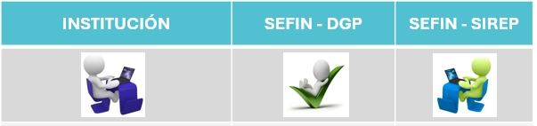
Lineamientos para Gestiones
Flujograma de Gestiones de Recursos Humanos

Slide 4



INSTITUCIÓN | SEFIN - DGP | SEFIN - SIREP
Identificación del puesto/plaza
en el Anexo
Flujograma de
Gestiones de Recursos Humanos
Gestiones Presupuestarias y Cambios de Estructuras
Gestión de Resolución
Actualización y envío de Anexo
Verificación y envío de Anexo a SIREP
Consulta a SIREP de estatus laboral
Verificación de estatus laboral
Acciones de Personal y envío de solicitud de registros a SIREP
Atención de solicitud de registro

Slide 5

Gestiones de Recursos Humanos
Puntos Importantes
Tiempos de atención de las solicitudes.
Instituciones grandes con muchos empleados y/o muchos movimientos.
Procesos críticos en diferentes sectores y etapas del año.
Realizar todas las gestiones en tiempo y forma.
Prevenir/evitar reprocesos en atención de solicitudes.
Aspectos por considerar sobre los lineamientos normativos.

Slide 6




Lineamientos por considerar
Los lineamientos para gestiones de registros están formados por cuatro etapas:
I Etapa
Gestiones internas en la Institución
II Etapa
Envío de solicitud de registros
III Etapa
Revisión y Gestión de la solicitud
IV Etapa
Carga de planillas

Slide 7
I Etapa
Gestiones internas en la Institución
Integración entre las áreas de RRHH y Presupuesto de su institución.
Realizar las consultas a SIREP sobre el estado laboral de las personas en otras instituciones (DL 62-2023 artículo 85 y 88: “Previo a la firma de contratos e inicio de la prestación del servicio, la autoridad responsable de la contratación debe consultar a SIREP si el candidato tiene alguna relación laboral con otra institución”.
Disponibilidad presupuestaria, verificar la disponibilidad antes de adquirir el compromiso (DL-62-2023 artículo 43: “Ninguna institución del Sector Público podrá contraer compromisos u obligaciones, celebrar contratos, autorizar obligaciones sin que cuente con la respectiva disponibilidad presupuestaria y financiera. Los compromisos se mantendrán hasta que las obras se realicen, los bienes se entreguen o los servicios sean prestados).”
Modificaciones de Personal. (DL 62-2023 artículo 245 párrafo 1: Las modificaciones a la estructura de puestos en las instituciones de la Administración Central y Desconcentradas dictaminadas por el órgano competente en materia de recursos humanos u otras regidas por Leyes Especiales, deben ser autorizadas mediante Resolución Interna de la Secretaría de Estado en el Despacho de Finanzas (SEFIN), estas modificaciones deben ser financiadas con el presupuesto aprobado a cada Institución.
Iniciar labores una vez que el contrato este firmado o listo para firmar (DL 62-2023 artículo 85, párrafo tercero: … “y su efectividad se contará desde la fecha en que el contratado firme contrato y tome posesión del cargo.”

Slide 8

Dato Importante
Previo a la contratación e inicio de la prestación del servicio la institución debe consultar a SIREP si el candidato tiene alguna relación laboral con otra institución.

Slide 9
II Etapa
Envío de solicitud de registros
Enviar solicitud posterior a la actualización del Anexo.
Actualizar registros antes de las fechas de planillas mensuales, no esperar las fechas de pago.
Toda solicitud debe venir con su oficio y el detalle de la solicitud firmados y sellados y documentos de respaldo (acuerdo, acción de personal, contrato, dictamen, ficha de personal, etc.)
Formato de archivos escaneados en PDF legibles que permitan la búsqueda de campos.
No enviar solicitud si no se tiene los documentos de respaldo, toda solicitud sin algún requisito se devuelve y debe ingresar como nueva.
6. Describir en el Asunto del Correo una identificación del tipo de solicitud.
7. Enviar solicitud a sirep@sefin.gob.hn y copia a su Analista.
8. Correcto llenado del formato con el detalle de la solicitud.
9. Información cargada en el sistema con los campos completos y estados requeridos (Registros en Estado REG_PENDIENTE).

Slide 10
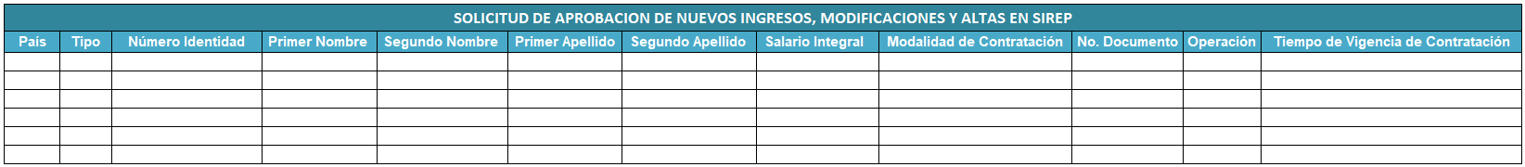
Solicitud de Aprobación de Registros en SIREP

Slide 11

III Etapa
Revisión y Gestión de la Solicitud
Cada campo debe coincidir con lo que está registrado en la solicitud, ficha en el SIREP, documento de respaldo y anexo.
Llenar cada campo en el sistema con valores válidos.
Mantener el formato del correo original para no perder detalles.
Toda solicitud cuya respuesta contenga observaciones se dará por atendida, y deberá ser enviada cuando estas sean subsanadas como una nueva solicitud (en un nuevo correo, con nuevo oficio y adjuntando los respaldos correspondientes), iniciando nuevamente el ciclo de atención.

Slide 12
IV Etapa
Carga de Planillas
1
Para validar planillas los F01s deben estar en Estado Aprobado.
2
Planillas sin duplicidad de datos (no pueden cargar F01s repetidos en una misma planilla).
3
Actualización de registros previo a la carga y validación de planillas (cambios de puestos, salarios y quinquenios).
4
No incluir en planillas mensuales personas con registros en proceso, estos deben ir en complementarias.
Los cambios deben realizarse a inicios de mes o cuando sean autorizados los movimientos, no hasta que están en proceso de pago.
5

Slide 13
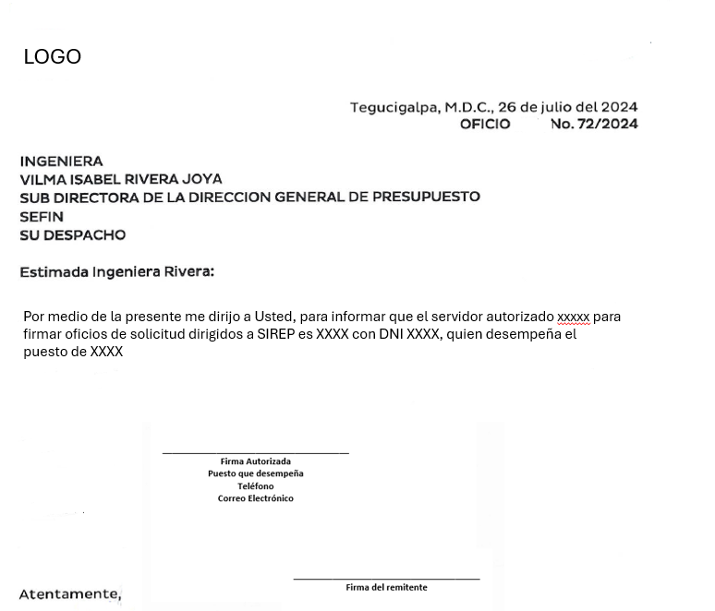
Formatos y Solicitudes SIREP
Oficio de firma autorizada
Datos del Autorizador: Gerente, Sub Gerente, Jefe o Encargado del Departamento de RRHH
Datos del Analista: Nombre completo, correo institucional, teléfono fijo, teléfono móvil.
Firma autorizada

Slide 14
Solicitud de Creación de Usuario en SIREP

Slide 15
Gracias por su atención

